Slide 1























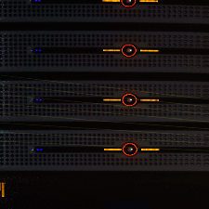

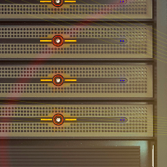






















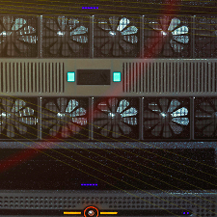

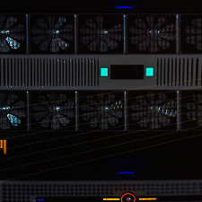

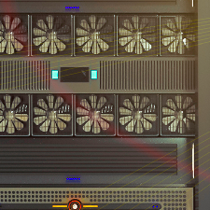























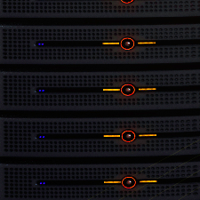

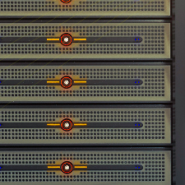

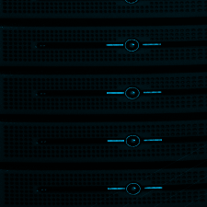













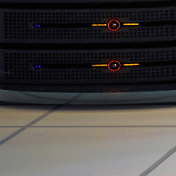




















HWSW free!
2019.05.21
Hibrid felügyelet
az Azure-ból
Gál Tamás
Mindenféle 3-4 betűs MS titulus
Netlogon Kft

Slide 2


Egy fontos cél: a hibrid adatközpont
  Nem kényszer a teljes felhő, hibrid pedig faltól-falig megoldás
  Hibrid adatközpont
  Hibrid felhő
  Windows Server / WSSD
  SQL /.NET / konténerek
  Azure Stack

Slide 3

Miért az OMS?
Operations Management Suite > Azure Log Analytics / Azure Monitor
Egyszerű és
könnyű integrálni
Gyors és élő
Publikus felhő
Egyetlen portál mindenhez.
Nem kell infrastruktúrát építeni.
SaaS megoldás.
Adjuk hozzá a szervereket / eszközöket / forrásokat és kész.
Az adatok gyorsan, közel valós időben érkeznek.
Modern
felügyelet
Hibrid és nyitott
System Center kompatibilis
Szerepkörök Windowson és Linuxon, privát és publikus felhőben, és folyamatosan bővül a hatókör.
Csatlakoztassuk a meglévő SCOM infrastruktúrához, akár többhöz is.
Privát
felhő

Slide 4
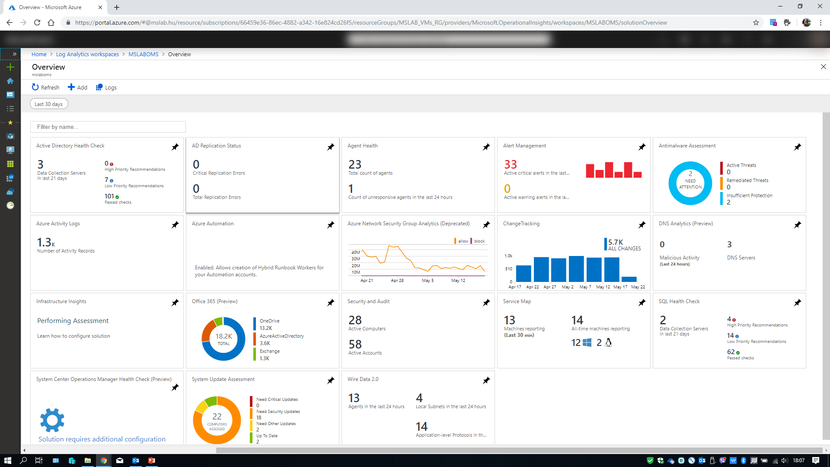

Slide 5
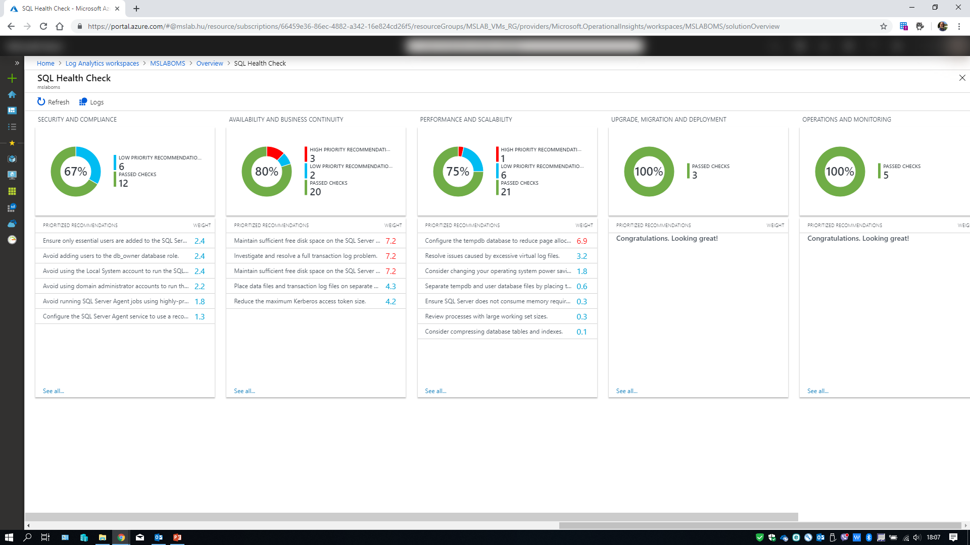

Slide 6
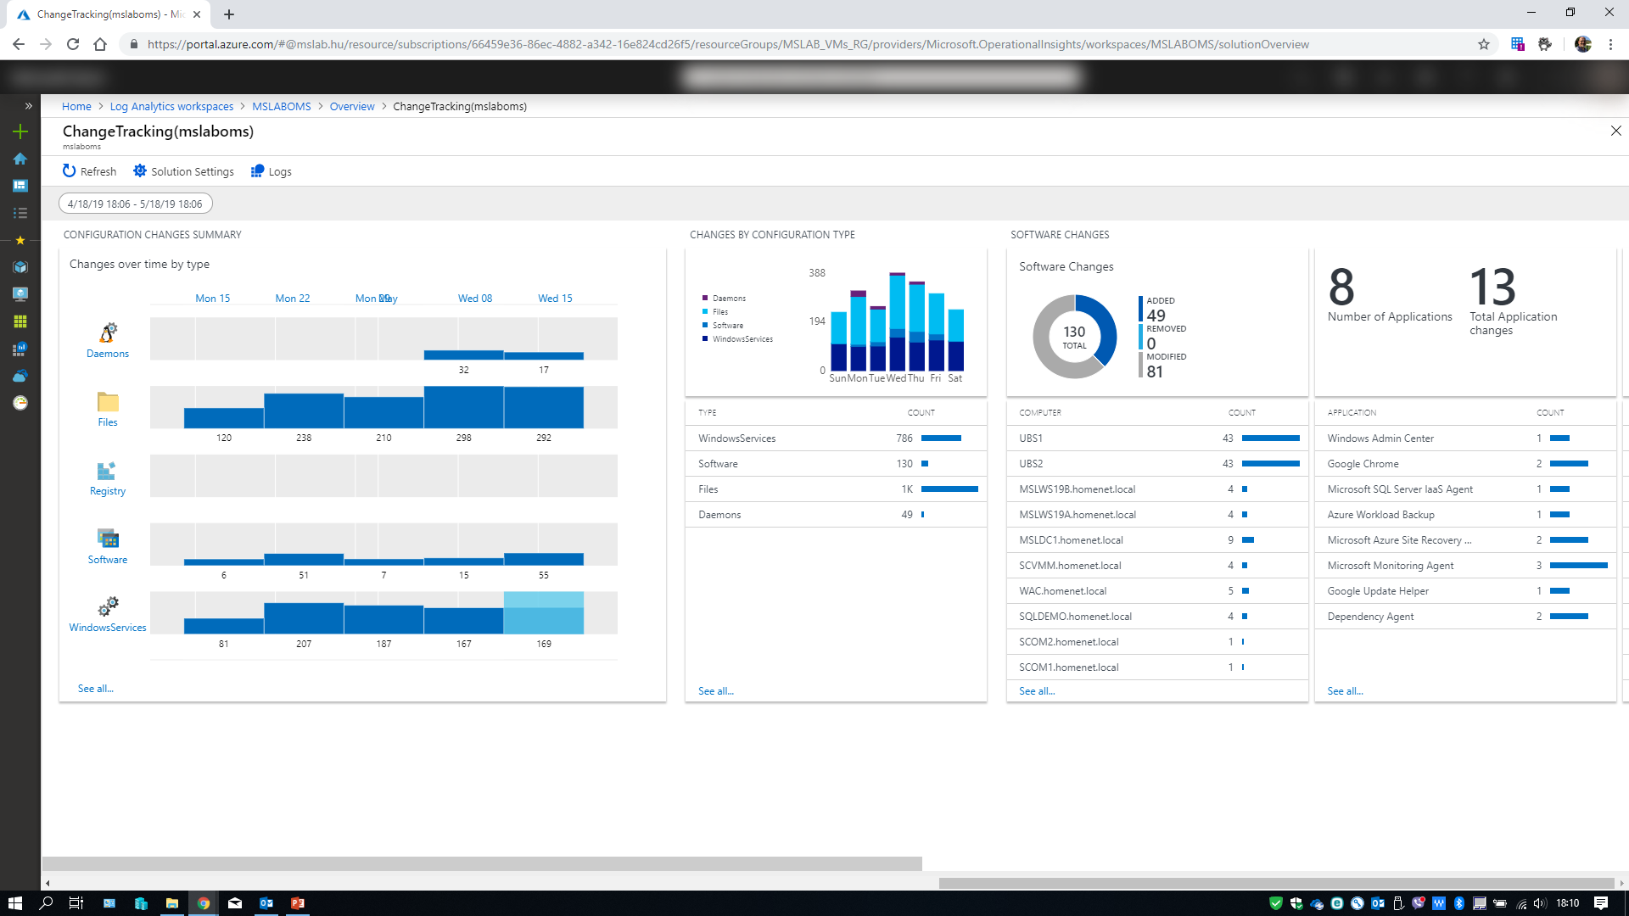

Slide 7
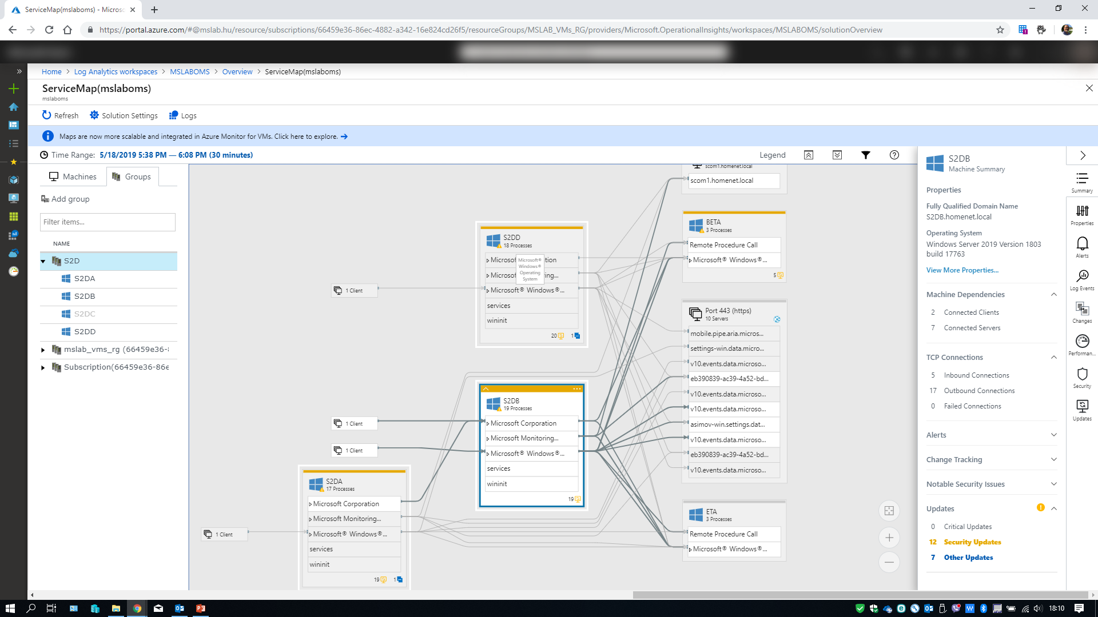

Slide 8
HWSW free!
2019.05.21
Hibrid felügyelet
az Azure-ból
Gál Tamás
Mindenféle 3-4 betűs MS titulus
Netlogon Kft

